Slide 1
Religie Świata
Islam

Slide 2
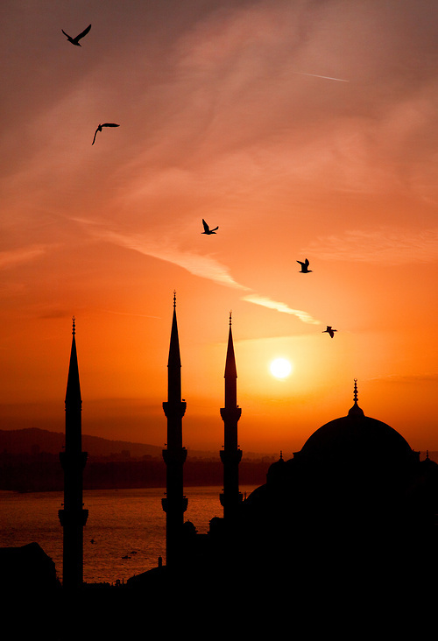
Islam
(arab. الإسلام, al-islām) – religia monoteistyczna (czyli uznająca jednego Boga), druga na świecie pod względem liczby wyznawców po chrześcijaństwie. Świętą księgą islamu jest Koran, a zawarte w nim objawienie ma stanowić ostateczne i niezmienne przesłanie Allaha do ludzi.
Słowo islam w języku arabskim oznacza poddanie się woli Boga. Islam ma wspólne korzenie z judaizmem i chrześcijaństwem. Zgodnie z nauką proroka Mahometa objawienie przekazane Żydom i chrześcijanom przez Abrahama, Mojżesza i Jezusa powinno zostać ponowione i uzupełnione. Muzułmanie wierzą, że wersety Koranu zostały stopniowo objawione Mahometowi poprzez Archanioła Gabriela pomiędzy 610 r. n.e., a jego śmiercią 8 czerwca 632 roku. Podstawę islamu tworzy pięć zasad i obowiązków muzułmanina:
wyznanie wiary w jedynego Boga (szahada),
pięciokrotna modlitwa w ciągu doby,
post w miesiącu ramadan,
jałmużna na rzecz ubogich,
pielgrzymka do Mekki przynajmniej raz w życiu.

Slide 3
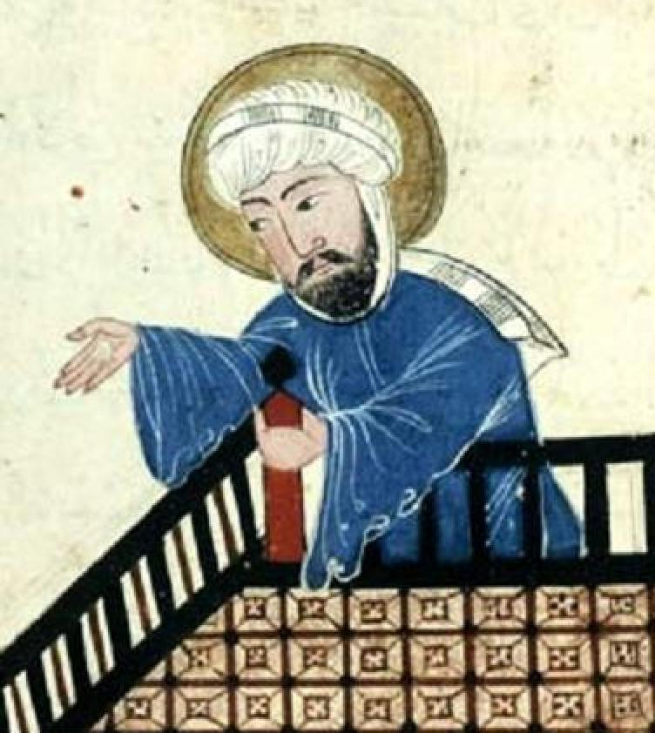
Historia
Mahomet (po arabsku Muhammad), prorok i twórca islamu, żył w latach 570-632. Urodził się w Mekce. Po śmierci rodziców wychowywał go dziadek, a następnie stryjek. Mahomet zajmował się handlem do czasu, gdy zaczął twierdzić, że podczas kontemplacji doznał wizji i zaczął głosić zasady nowej religii. Objawienie miało miejsce w 610 r. n.e w jaskini Hira. Przeciwnicy zmusili go jednak do ucieczki z Mekki do Medyny. Data tej ucieczki, zwanej hidżrą, przypadająca na 622 r. ery chrześcijańskiej, przyjęta została za pierwszy rok ery muzułmańskiej. Począwszy od niej liczone są kolejne lata islamskiego kalendarza.
Liczba zwolenników Mahometa szybko rosła. Zgromadzeni w Medynie rozpoczęli podboje, podporządkowując prorokowi kolejne plemiona arabskie. Pod koniec życia Mahometa pod jego zwierzchnictwem znalazła się Mekka i większość Półwyspu Arabskiego. Gdy Mahomet zmarł, na czele muzułmanów stanął jego teść, Abu Bakr, który przyjął tytuł kalifa, czyli następcy, zastępcy Proroka. Religia islamska wyzwoliła w Arabach wielką energię i ekspansywność. W ciągu następnych dziesięcioleci VII i VIII w. podbili oni ogromne obszary: na Bliskim Wschodzie – Palestynę i Syrię; w Afryce – całą jej część północną, od Egiptu po Maghreb (czyli dzisiejsze Maroko i Algierię); na Bliskim Wschodzie i w Azji Środkowej – tereny Mezopotamii i Persji, a następnie obszary do Turkiestanu i granic Indii.

Slide 4
Wiara
Bóg
W islamie występuje wiara w jednego boga, który w Koranie nazywany jest Allah.
Jak mówi sura al-Ichlas z Koranu: On jest Bogiem jedynym Bogiem wiekuistym! Nie zrodził nikogo, ani też nie został zrodzony, a nikt nie jest Jemu równy.
Według muzułmanów Bóg (arab. Allah) jest wszechwiedzący, doskonały, jest źródłem wszelkiej wiedzy i sprawiedliwości, ma znajomość prawa doskonałego. Jest niepodobny do nikogo i niczego nie można z nim porównywać. Islam zabrania przedstawiania go w jakiejkolwiek postaci.
Wyznanie wiary
Aby zostać muzułmaninem, czyli „poddanym Allahowi”, należy posiadać intencję oraz wypowiedzieć wyznanie wiary tzw. szahadę, która brzmi: „(Oświadczam, że) nie ma bóstwa prócz Boga (Allaha) i oświadczam, że Mahomet jest wysłannikiem Boga”. Zasadniczo powinno się to odbyć w obecności świadków, ale istnieją też interpretacje, według których ich obecność nie jest konieczna, gdyż świadkiem jest sam Allah.

Slide 5
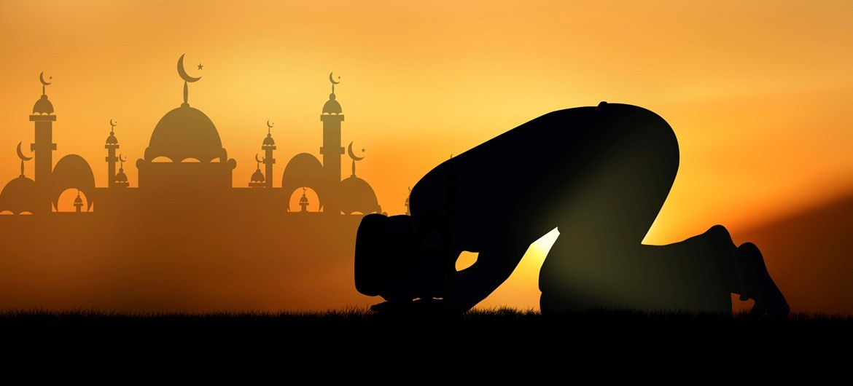
Dogmaty islamu
Wiara w Allaha – jednego Boga, który nie posiada potomstwa (tawhid – jedynobóstwo; według muzułmanów odróżnia ono islam i judaizm od chrześcijaństwa i innych religii).
Wiara 'w Jego Anioły' – np. anioła Dżibrila (Gabriela) lub Michaila (Michała).
Wiara 'w Jego Księgi' – w Koran (także Torę i Ewangelię – choć nie oznaczają one dokładnie tego samego, co dla żydów i chrześcijan – według muzułmanów zostały zafałszowane przez wyznawców tych religii).
Wiara 'w Jego Proroków' – np. w proroka Mahometa, Jezusa, Mojżesza, Adama itd.; Mahomet jest „pieczęcią proroków”- ostatnim z nich i tym, który przyniósł ostateczne objawienie.
Wiara 'w Dzień Ostatni' – czyli Dzień Sądu Ostatecznego, w którym ludzie będą osądzeni przez Boga.
Wiara 'w Przeznaczenie' – czyli że wszelkie dobro i zło, które przydarza się człowiekowi, dzieje się za wolą Boga.

Slide 6
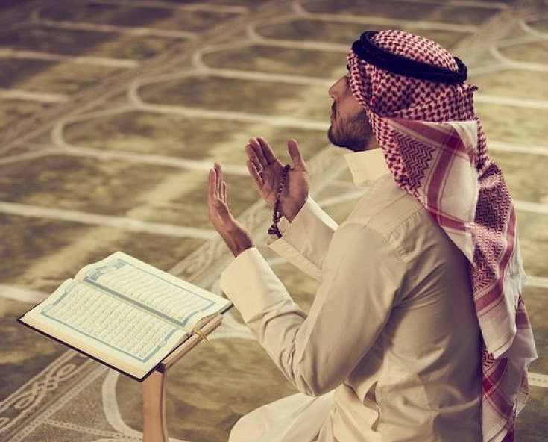
Duchowni
W islamie sunnickim nie istnieje odrębna grupa duchownych. Imam (pol.: przewodnik, szef) nie jest kapłanem, lecz członkiem społeczności wiernych, który prowadzi modlitwy. Imam nie musi być teologiem, powinien mieć tylko dobrą znajomość zasad islamu i Koranu, być mądry i poważany. Muezzin również nie jest duchownym. Znawcy islamu otaczani są szacunkiem, jako „następcy proroków”.
Istnieje wiele kategorii na określenie osób, biegłych w zasadach islamu:
aamij – znawca podstawowych zasad islamu;
idżtihad – na podstawie tekstów religijnych wyjaśnia bieżące problemy społeczności (np. kultowe, polityczne, obyczajowe);
tafsir – interpretator Koranu;
al-alim al-mutabahhir – znawca tradycji, Koranu i Sunny;
al-mudżtahid al-mutlak – najbardziej ceniona kategoria, biegły w syntezie różnych tekstów, w tworzeniu konkluzji i norm prawnych;
al-mudżtahid fil-madh’hab – biegły w wyjaśnianiu kwestii prawnych, działa w określonej „szkole interpretacyjnej”.
al-mudżtahid al-mutlak al-muntasib – jak powyżej, działa w określonej „szkole interpretacyjnej”;
W islamie szyickim występują także inne stopnie duchowieństwa (np. ajatollah), mające strukturę hierarchiczną (mułła).

Slide 7
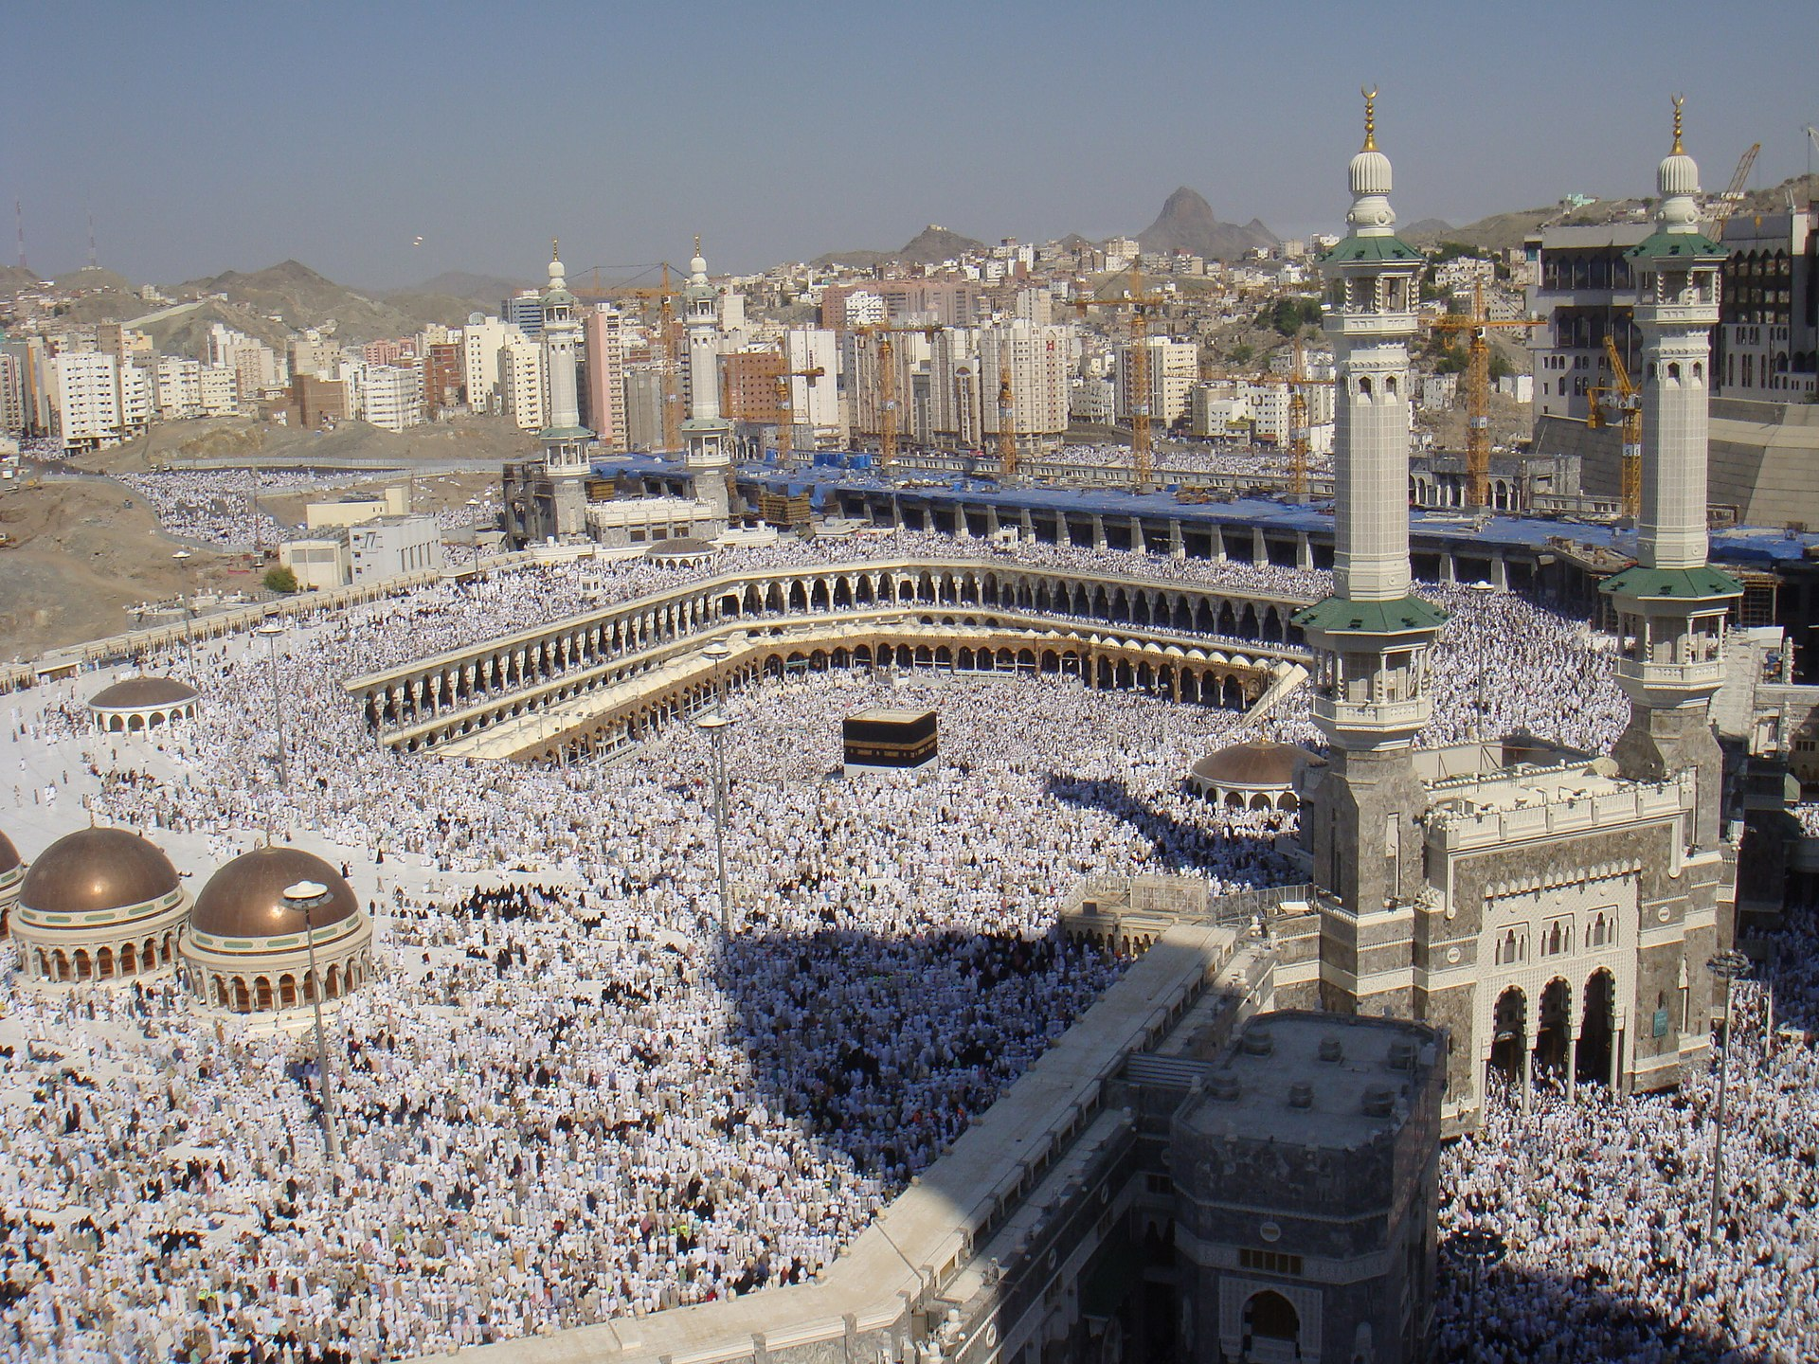
Pielgrzymka do Mekki
Hadżdż, hadż (arab. حَجّ, Ḥaǧǧ) – pielgrzymka do świątyni Al-Kaba w Mekce. Odbycie pielgrzymki przynajmniej raz w życiu jest obowiązkiem religijnym każdego dorosłego muzułmanina płci męskiej, który jest do niej zdolny fizycznie i finansowo (włącznie z obowiązkiem zapewnienia dostatku rodzinie na czas jego nieobecności). Jest jednym z pięciu filarów islamu. Uważane jest za najliczniejsze coroczne zgromadzenie ludzi na świecie. Hadżdż jest demonstracją solidarności muzułmanów oraz ich oddania wierze w Allaha.
Pielgrzymka odbywa się od 8 do 12 (czasem 13) dnia ostatniego miesiąca kalendarza islamskiego, miesiąca pielgrzymki zu al-hidżdża. Kalendarz islamski jest kalendarzem księżycowym, krótszym od kalendarza gregoriańskiego o ok. 11 dni, toteż daty pielgrzymki są zmienne według tego ostatniego. Pielgrzymi wchodzą w stan uświęcenia, a zbliżając się do świętego terytorium Mekki przywdziewają białą szatę. Pielgrzymka rozpoczyna się kazaniem w meczecie, przez kolejne 3 dni wyznawcy wędrują po okolicy docierając do różnych symbolicznych miejsc, m.in. doliny Mina, góry Arafat, wzgórza Al-Muzdalifa (znajdują się tam starożytne sanktuaria bóstwa grzmotu i burzy). W tym czasie sprawują wiele modlitw i obrzędów, jak np. kamienowanie szatana. Przez kolejne trzy dni pielgrzymi odpoczywają. Hadżdż gromadzi corocznie kilka milionów wyznawców islamu, których nazywa się wówczas hadżdżi (pielgrzymi, hadżdż mężczyzna, hadżdża kobieta).
Hadżdż jest związana z życiem proroka Mahometa, żyjącego w VII w., jednak muzułmanie uważają, że jej tradycja jest starsza, sięgająca tysiące lat wcześniej do czasów Abrahama. Udział wyznawców innych religii jest zabroniony.

Slide 8
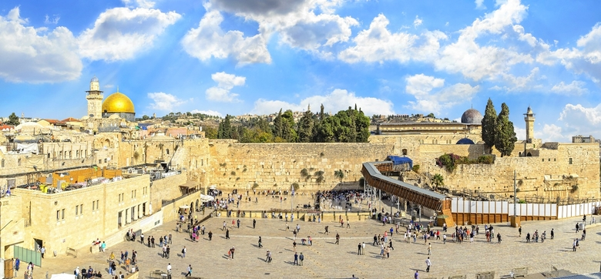
Jerozolima – spotkanie 3 religii
Jerozolima jest miastem, w którym spotykają się ze sobą 3 wielkie religie:
Chrześcijaństwo – jest miejscem świętym z uwagi na Golgotę i bazylikę Grobu Pańskiego
Judaizm – Żydzi modlą się tu przy Ścianie Płaczu, będącej pozostałością po świątyni Salomona
Islam – z uwagi na ważne dla wyznawców Meczet Skały i Meczet Al-Aksa.
Zaskoczeniem dla wielu chrześcijan może być fakt, że opiekę na Bazyliką Grobu Pańskiego sprawują muzułmanie. Od XII wieku - kiedy w 1187 roku sułtan Saladyn odbił Jerozolimę z rąk krzyżowców, postanowił zachować zbudowaną w IV wieku bazylikę i zezwolił chrześcijanom na odprawianie w niej nabożeństw. Nowy władca Jerozolimy miał jednak problem: któremu wyznaniu oddać we władanie świątynię.

Slide 9
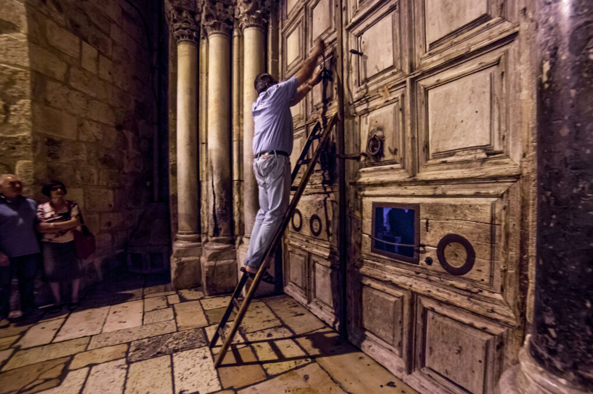
Bazylika Grobu Pańskiego w Jerozolimie
Prawa do niej rościły sobie liczne Kościoły: prawosławny grecki, rzymskokatolicki, etiopski, ormiański, koptyjski i syryjski. Grób Chrystusa budził wśród braci w wierze tak wielkie emocje, że przez lata skakali sobie do gardeł, lała się krew. Saladyn zdecydował się na iście salomonowe rozwiązanie - zamurował wszystkie, poza jednym, wejścia do bazyliki. Klucz do bramy dał dwóm muzułmańskim rodzinom - Dżudeh i Nusseibeh. To one miały rozwiązywać wewnątrzchrześcijańskie spory i dbać o to, żeby żadne z wyznań nie było faworyzowane.
Strażnikiem klucza do Bazyliki Grobu Świętego jest obecnie Adib Dżudeh al-Husejni. Mężczyzna codziennie musi wstać przed świtem, by dostarczyć go do wrót świątyni. Tam przejmuje go Wadżih Jakub Nuseibeh, którego zadaniem jest wpuszczenie wiernych. Otwieranie i zamykanie najważniejszego kościoła chrześcijaństwa to prawdziwa celebra.
- Otwieram drzwi o czwartej rano. Zamykam je o siódmej wieczorem, w lecie o dziewiątej wieczorem. Przychodzę rano, pukam we wrota, mnich przez niewielkie okno podaje mi drabinę. Wspinam się na nią. Wkładam klucz do dziurki. Wieczorem wracam, proszę wiernych o opuszczenie Bazyliki. Zamykam drzwi i oddaję drabinę mnichowi. On wciąga ją do wewnątrz kościoła i zamyka okno - obrazowo opisuje Nuseibeh.

Slide 10
Źródła
Wiadomości:
Wikipedia (www.wikipedia.org)
Magazyn TVN24 (https://tvn24.pl/magazyn-tvn24/klucze-do-grobu-chrystusa-maja-muzulmanie-bo-chrzescijanie-sie-klocili,146,2589)
Zdjęcia:
Wikimedia Commons
Shutterstock

